Slide 1

Název školy: Střední průmyslová škola, Ostrava - Vítkovice, příspěvková organizace
Autor: Mgr. Lenka Hrušková
Datum: 7. 10. 2012
Název: VY_ 32 _INOVACE _6.2.5
Číslo projektu: CZ.1.07/1.5.00/34.0125
Téma: Politika velmocí a Mnichov
Anotace: Prezentace slouží k zopakování probraného učiva. Studenti si písemně i ústně procvičí poznatky o krizi 1. republiky a následné 2. světové válce.

Slide 2
Situace po 1. světové válce
Kořeny 2. světové války je třeba hledat v mírových ujednáních a uspořádání Evropy
po 1. světové válce.
Vítězné mocnosti stanovily tvrdé podmínky pro poražené, ale málo dohlížely na jejich plnění –např. placení válečných reparací, demilitarizace Německa.

Slide 3
Situace po 1. světové válce
Příčiny nového konfliktu –
1. Slabost hlavních vítězů – Velké Británie a USA.
2. Nestabilita vlivem celosvětové hospodářské krize.
3. Národnostní nepokoje menšin nově vzniklých států – ČSR.
4. Snaha poražených o odvetu a nové uspořádání světa – Německo, Maďarsko, ale i Sovětský svaz.
5. Nespokojenost s výsledky mírových ujednání méně významných vítězů – pocit křivdy – Itálie, Japonsko.

Slide 4
Slabost vítězů
Vítězné mocnosti USA, Francie a Velká Británie a nově vzniklé státy jako Československo, Jugoslávie, Lotyšsko, Estonsko, Litva, Finsko – snaha současný stav udržet – vznik mezinárodní organizace, která bude dohlížet na mír a vzájemnou spolupráci = Společnost národů.
Všechny tři velmoci však podcenily budování ozbrojené síly, která by myšlenku zaštítila a ubránila.

Slide 5
usa
Po konci 1. světové války návrat k izolacionalismu + radikální omezení ozbrojené síly.
Nepatrná pozemní armáda, bojeschopné jen americké loďstvo.

Slide 6
francie
Před válkou jediným státem s početnou pozemní armádou.
Když Němci přestali platit válečné reparace, francouzská armáda obsadila Porýní – ostatní spojenci ji však nepodpořili, proto svá vojska stáhla.
Francie před válkou garantovala bezpečnost Československu a Polsku, pozdější události ukázaly neochotu použít své ozbrojené síly na obranu druhého státu.
Sebevědomí Hitlera rostlo i díky neustálým ústupkům ze strany francouzské vlády.

Slide 7
Velká Británie
IZOLACIONISMUS - přesvědčení, že silné loďstvo spolu se zeměpisnou polohou zaručuje nedobytnost.
V případě Tichomoří podcenění protivníka – Japonsko dlouho považováno za zaostalé.
Politika APPEASEMENTU – ústupků, vyvrcholila za premiéra Neville Chamberlalina – vrcholem Mnichovská dohoda – obětování Československa prezentováno jako vítězná cesta k míru.

Slide 8
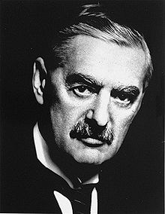
Neville Chamberlaine

Slide 9
Velká Británie
Řada britských politiků dokonce vnímala silné Německo jako záruku protiváhy Sovětskému svazu – odmítali jakékoli předválečné snahy o koaliční smlouvy proti Německu.
Už před začátkem války na hrozící nebezpečí upozorňoval Winston Churchill, do funkce premiéra zvolen v roce 1940, ve svém slavném projevu slíbil Britům jen „krev, pot a slzy“, pokud má být jejich válka proti Německu vítězná.
Předsedou vlády do roku 1945, následně v letech
1951 – 1955. Účastnil se všech významných jednání za 2. sv. v. – Teherán, Jalta, Postupim.

Slide 10
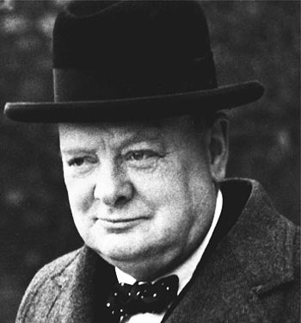
Winston Churchill

Slide 11
Krize 1. republiky
1929 Černý pátek na newyorské burze – začátek světové hospodářské krize.
V ČSR zasáhla především lehký průmysl koncentrovaný v pohraničí = národnostní a sociální nepokoje.
1933 Adolf Hitler se stává říšským kancléřem = radikalizace německé menšiny.

Slide 12
Krize 1. republiky
Březen 1938 anšlus Rakouska.
Sílí požadavky německé menšiny na připojení k Německu = jen záminka k oslabení a rozbití státu.
ČSR se dostátá do diplomatické izolace – Velká Británie i Francie odmítá pomoc, naopak
19. 9. 1938 ultimatum – vysloven požadavek na odstoupení pohraničí.

Slide 13
Mnichovská dohoda
29. 9. 1938 svolána konference v Mnichově – bez naší účasti zástupci 4 velmocí podepisují pakt o odstoupení pohraničních oblastí Československa Německu:
A. Hitler – za Německo,
B. Mussolini – za Itálii,
N. Chamberlain – za Velkou Británii,
E. Daladier – za Francii.
Čeští diplomaté Masařík a Masný čekají potupně v předsálí na výsledky vyjednávání.

Slide 14
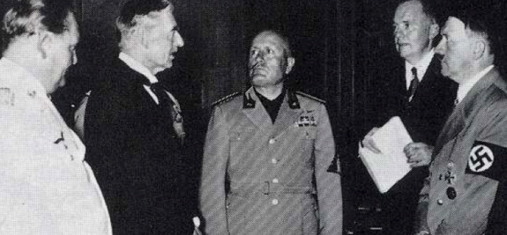

Slide 15
Reakce československé vlády
23. 9. 1938 vyhlásila vláda vedená generálem Janem Syrovým mobilizaci armády + obsazení pohraničních opevnění.
Národ odhodlán bránit republiku.
Po zvážení mezinárodně politické a vojenské situace se čs. vláda v čele s E. Benešem podvolila a 30. září 1938 byl diktát přijat.

Slide 16
Politika velmocí
Mnichov měl být posledním velkým ústupkem Hitlerovi. Dokonce se musel písemně zavázat, že zbytek Československa je nedotknutelný a veškeré územní nároky Německa vůči sousedům jsou tímto ukončeny.
15. březen 1939 – obsazení zbytku Československa = kruté vystřízlivění.
Neochota Velké Británie uzavřít spojenectví se Stalinem = Pakt o neútočení mezi SSSR a Německem – podle ministrů zahraničí, kteří jej podepsali,
Pakt Molotov – Ribbentrop – 23. 8. 1939.

Slide 17
Vypracovala Mgr. Lenka Hrušková
Seznam zdrojů:
http://commons.wikimedia.org/wiki/ [cit. 2012-10-24]
MAREK,Jaroslav a kol. České a československé dějiny. 1.vyd. Praha. Fortuna, 1991. ISBN 80 – 85298-29-5.

